Slide 1

Xem đoạn video sau và trả lời câu hỏi:
Đoạn video đã giúp em hiểu thêm được điều gì về chiến tranh?

Slide 2
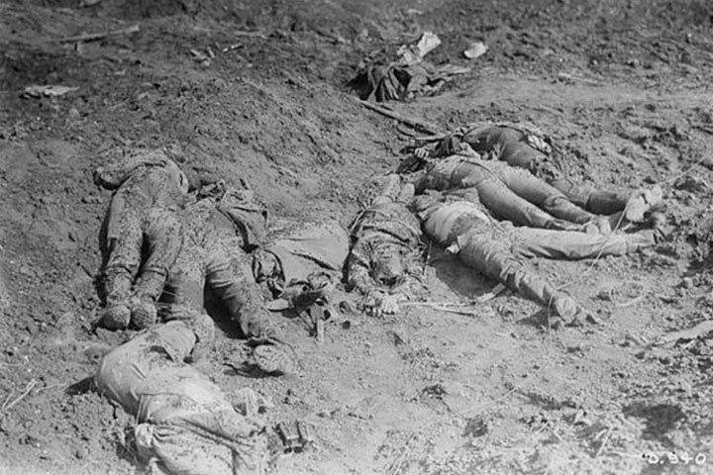
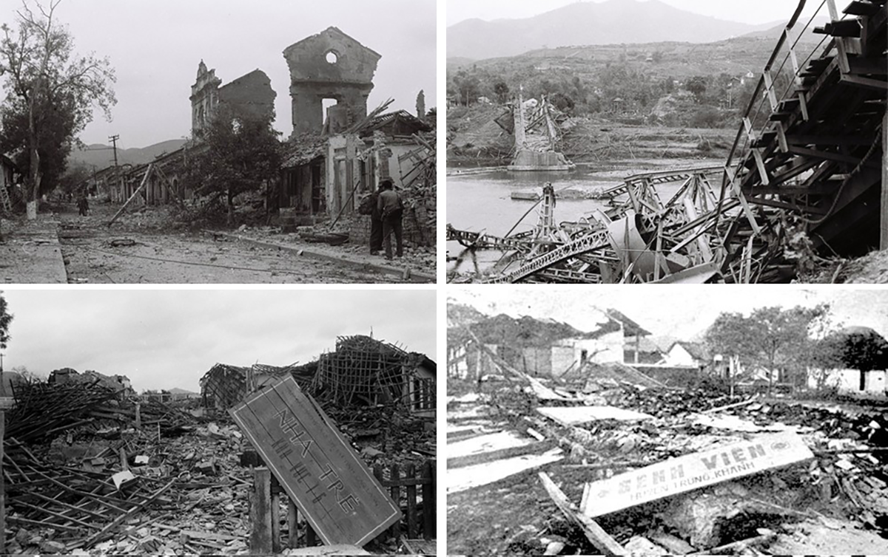
Đoạn video đã giúp em hiểu thêm được điều gì về chiến tranh?

Slide 3



BÀI 4 – TRUYỆN NGẮN
Đọc hiểu văn bản 2:
ÔNG LÃO BÊN CHIẾC CẦU
(Hê-minh-uê)

Slide 4
I. ĐỌC VÀ TÌM HIỂU CHUNG
1. Đọc – chú thích
Bảng kiểm kĩ năng đọc truyện ngắn
Tiêu chí | Đạt | Chưa đạt
Đọc trôi chảy, không bỏ từ, thêm từ
Ngắt giọng phù hợp và phân biệt giọng đọc của nhân vật
Giọng đọc chậm rãi, nhẹ nhàng
Thể hiện được cảm xúc của nhân vật

Slide 5
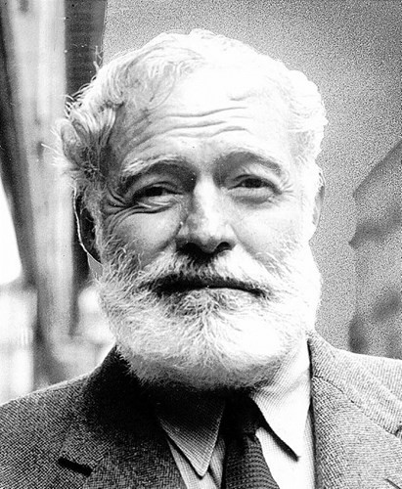
I. ĐỌC VÀ TÌM HIỂU CHUNG
2. Tìm hiểu chung
Hê-minh-uê (1899 - 1961), ông sinh ra trong một gia đình trí thức tại một vùng ngoại ô của Chicago, Mỹ.
Hê-minh-uê có nhiều tác phẩm nổi tiếng trong đó có truyện “Ông già và biển cả” (The old man and the sea)
Ông là người khởi xướng loại truyện thật ngắn hiện đại.
a. Tác giả: Ơ-nít Hê-minh-uê

Slide 6
I. ĐỌC VÀ TÌM HIỂU CHUNG
2. Tìm hiểu chung
Xuất xứ: truyện được in lần đầu trên tạp chí Ken 19-5-1938
Được dịch từ nguyên tác "Old Man at the Bridge"
Thể loại: Truyện ngắn
b. Tác phẩm
Bố cục: 2 phần
+ Phần 1 (từ đầu đến…ông lão vẫn ngồi đó): Hoàn cảnh của câu chuyện.
+ Phần 2 (tiếp theo đến…hết): cuộc trò chuyện của nhân vật “tôi” và ông lão.

Slide 7
I. ĐỌC VÀ TÌM HIỂU CHUNG
2. Tìm hiểu chung
Sự kiện chính
+ Nhân vật “tôi” gặp ông lão đang ngồi bên chiếc cầu khi tất cả mọi người đang vội vã kéo ra khỏi nơi có bom đạn của chiến tranh
+ Nhân vật ”tôi” được nghe ông lão kể về công việc của mình và tình cảm của ông dành cho các con vật ông nuôi.
+ Nhân vật “tôi” khuyên ông lão nên đi khỏi nơi này nhưng ông lão đã từ chối và quyết định ở lại cùng đàn gia súc của mình.
b. Tác phẩm

Slide 8
II. TÌM HIỂU CHI TIẾT
1. Đặc điểm của truyện ngắn trong “Ông lão bên chiếc cầu”
PHT 1: TÌM HIỂU ĐẶC ĐIỂM CỦA TRUYỆN NGẮN
Câu hỏi gợi ý | Nội dung trả lời
1. Truyện được kể theo ngôi thứ mấy? Có tác dụng như thế nào?
2. Lời kể ở ngôi thứ mấy? Tác dụng?
3. Kể tên các nhân vật trong truyện. Nhân vật ông lão không có tên cụ thể có ý nghĩa gì?
4. Hãy xác định đề tài của truyện?
5. Hãy xác định chủ đề của truyện?
6. Nêu bối cảnh của truyện
7. Giải thích nhan đề văn bản
8. Cốt truyện được viết theo trình tự nào? Gắn liền với nhân vật nào?

Slide 9
II. TÌM HIỂU CHI TIẾT
1. Đặc điểm của truyện ngắn trong “Ông lão bên chiếc cầu”
Đặc điểm | Nội dung
1. Ngôi kể
2. Lời kể
3. Nhân vật
4. Đề tài
5. Chủ đề
→ Tác dụng: kể lại một cách chân thực những gì mà nhân vật tôi đã chứng kiến
Ngôi thứ nhất
Người kể ở ngôi thứ nhất – người chứng kiến số phận hẩm hiu của ông lão già nua → Lời kể chân thực
+ Ông lão
+ Nhân vật “tôi”
→ Việc không đặt tên cho ông lão có ý nghĩa khái quát lớn. Ông là đại diện cho rất nhiều số phận con người bị ảnh hưởng bởi chiến tranh.
Con người và loài vật trong chiến tranh
Số phận bi thảm của người dân vô tội trong chiến tranh

Slide 10
II. TÌM HIỂU CHI TIẾT
1. Đặc điểm của truyện ngắn trong “Ông lão bên chiếc cầu”
Đặc điểm | Nội dung
6. Bối cảnh
7. Ý nghĩa nhan đề
8. Cốt truyện
Bối cảnh chung: nội chiến Tây Ban Nha (1936-1939)
Bối cảnh riêng: bên chiếc cầu phà nối qua sông E-brô nối giữa vùng thị trấn Xan Các lốt với Tơ rô tơ sa vào ngày chủ nhật phục sinh
+ Không phải tên riêng, không nhắc đến một ông lão cụ thể nào.
+ Gợi ra sự gần gũi, thân thuộc.
Cốt truyện đơn giản, kể theo những gì mà nhân vật “tôi” đã chứng kiến và tác giả không hề bộc lộ cảm xúc gì qua lời kể.

Slide 11
II. TÌM HIỂU CHI TIẾT
2. Nhân vật ông lão
Nhân vật ông lão | Chi tiết | Nhận xét
Bối cảnh xuất hiện
Hình dáng
Hành động
Lời nói
- Chiếc cầu bắc qua sông, những chiếc xe nối đuôi nhau đi qua; - Binh lính đẩy hộ xe hàng
→ Bối cảnh chiến tranh khốc liệt, hoang tàn
Bộ đồ bẩn màu đen, khuôn mặt xám bẩn, đôi gọng kính thép
Bằng sự quan sát và kể chuyện, sử dụng nhiều câu văn đối thoại và độc thoại → Khắc họa nhân vật ông lão - một con người bình thường, vô tội, luôn có tấm lòng lương thiện sâu sắc …là nạn nhân của chiến tranh
Ông vẫn ngồi đấy, không nhúc nhích
Không muốn rời quê hương và xa đàn gia súc
- Tôi nuôi gia súc…tôi ở lại để chăm nom gia súc…nhưng chúng làm sao tránh được đạn pháo một khi tôi bị buộc phải rời đi vì pháo kích.
- Tôi phải ở lại để trông nom chúng … tôi chỉ quan tâm đến mấy con vật.

Slide 12
II. TÌM HIỂU CHI TIẾT
3. Đặc sắc nghệ thuật
Đặc sắc nghệ thuật | Ý nghĩa
Hình ảnh mang ý nghĩa biểu tượng
Ngôn ngữ đối thoại
Ngôn ngữ độc thoại
+ Ông lão: biểu tượng cho nạn nhân của chiến tranh
+ Những con chim bồ câu: biểu tượng của hòa bình đã phải bay đi
→ hòa bình đã không còn chỉ còn đó chiến tranh và sự chết chóc.
+ Con mèo phải tự xoay xở → số phận những người dân vô tội phải tự tìm cách tránh khỏi hòn tên mũi đạn của chiến tranh
+ Hình ảnh biểu tượng: cây cầu → ranh giới của hai phe chiến tranh
Ngôn ngữ đối thoại giữa nhân vật tôi và ông lão → làm nổi bật đặc điểm, tâm trạng và phẩm chất của nhân vật luôn lo lắng về số phận của con người và loài vật trong chiến tranh.
Độc thoại nội tâm: “Đấy là quê hương của lão. Lão hãnh diện và mỉm cười khi có người nhắc đến” cho thấy nội tâm, suy nghĩ của ông lão về quê hương của mình.

Slide 13

Truyện gửi đến người đọc thông điệp gì? Theo em, thông điệp đó có ý nghĩa như thế nào trong cuộc sống hiện nay?
- Chiến tranh chỉ đem đến mất mát, đau thương
- Con người dù trong hoàn cảnh nào cũng luôn giữ cho mình sự lương thiện và tình yêu thương
Ý nghĩa: nhắc nhở con người phải biết trân trọng, giữ gìn nền hòa bình trên toàn thế giới

Slide 14
III. TỔNG KẾT
1. Nghệ thuật
2. Nội dung
3. Cách đọc hiểu truyện ngắn

Slide 15
2. Nội dung
- Truyện kể về một ông lão ngồi bên cầu trong hoàn cảnh chiến tranh khốc liệt. Qua đó, tác giả thể hiện tấm lòng yêu mến, khâm phục với những người lao động nghèo khổ nhưng có tấm lòng lương thiện.
- Thông điệp: Chiến tranh chỉ đem đến mất mát, đau thương. Con người dù trong hoàn cảnh nào cũng luôn giữ cho mình sự lương thiện và tình yêu thương. Câu chuyện còn nhắc nhở con người phải biết trân trọng, giữ gìn nền hòa bình trên toàn thế giới
1. Nghệ thuật
- Nghệ thuật kể chuyện hấp dẫn qua lời kể ở ngôi thứ nhất – nhân vật “tôi”
- Lời văn cô đọng, hình ảnh biểu tượng giàu ý nghĩa
- Xây dựng những chi tiết đối lập, ngôn ngữ đối thoại và độc thoại đặc sắc.

Slide 16
3. Cách đọc hiểu truyện ngắn
- Tóm tắt truyện, xác định ngôi kể, lời kể…để hiểu nhân vật và đánh giá nghệ thuật kể chuyện.
- Tìm hiểu nhân vật và mối quan hệ giữa các nhân vật trong truyện.
- Xác định đề tài, chủ đề, ý nghĩa nhan đề, thông điệp của tác phẩm
- Liên hệ với đời sống, trải nghiệm của bản thân với bối cảnh cuộc sống hiện đại

Slide 17
IV. LUYỆN TẬP
Em hãy tưởng tượng nếu ông lão sống ở đất nước Tây Ban Nha trong bối cảnh hôm nay thì ông sẽ chia sẻ điều gì với mọi người về miền quê và những con vật nuôi của ông?
Gợi ý:
Cần bám sát vào phần tri thức ngữ văn để thấy được mối quan hệ giữa bối cảnh với người tiếp nhận văn bản và nhân vật
HS cần kết nối văn bản với bối cảnh thực tiễn hôm nay để có thể nói hộ ông lão những cảm xúc của riêng mình phù hợp: có thể là tình cảm yêu mến, tự hào của ông lão với quê hương, với những con vật nuôi; cũng có thể là thái độ lên án căm ghét chiến tranh….

